Slide 1
软件研发困境与X-Series落地实践
主讲人：赫杰辉

Slide 2

演讲嘉宾介绍
赫杰辉 可视化低代码框架X-Series作者
信也科技研发中心架构研究员
运维研发团队负责人
主导研发：
资源管理系统RMS
微服务框架Radar
中间件私有云
开源ORM框架信也DAS
开源ORM框架携程DAL

Slide 3
1
研发困境与无效办法
2
真正的问题与答案
3
X-Series设计思路与简介
4
X-Series落地效果与最佳实践

Slide 4
1
研发困境与无效办法

Slide 5

研发困境
流程？
需求理解偏差
耦合严重
文档？
系统难以理解
难以验证
可维护性差
研发效率低
祖传代码没有文档
系统快速腐化
框架？
方法论？
美好的设计与代码总是轻易被破坏
语言？

Slide 6
原因何在
难
正经的研发一直都是一项复杂智力活动
少
真正理解研发难题的管理者和研发人员都非常稀少
繁
道 >法 > 术 > 器的全链条的缺陷

Slide 7
1
真正的问题与答案

Slide 8
真正的问题
快速理解
需求理解偏差
耦合严重
快速构建
难以验证
可维护性差
研发效率低
祖传代码没有文档
系统快速腐化
持续健康
简单易学
美好的设计与代码总是轻易被破坏

Slide 9
答案
基于
通用模型
的
可视化
低代码
开发框架
快速理解
快速构建
持续健康
简单易学

Slide 10

低代码似乎不是我的菜

Slide 11



普通低代码
期待
前端 后端 后端 数据库
现实
前端 * 数据库
后端

Slide 12

文艺低代码
X-Series是
后端程序员写给后端程序员的用于研发后端程序的框架
支持Eclipse和IDEA
可视化模型驱动
无外部依赖！
不生成代码！
非特定平台！

Slide 13
1
X-Series设计思路与简介

Slide 14

X-Series设计思路
大而全？

Slide 15
X-Series设计思路
小而精！
xUnit
xDecision
xState
执行顺序可视化
决策判断可视化
状态变迁可视化

Slide 16
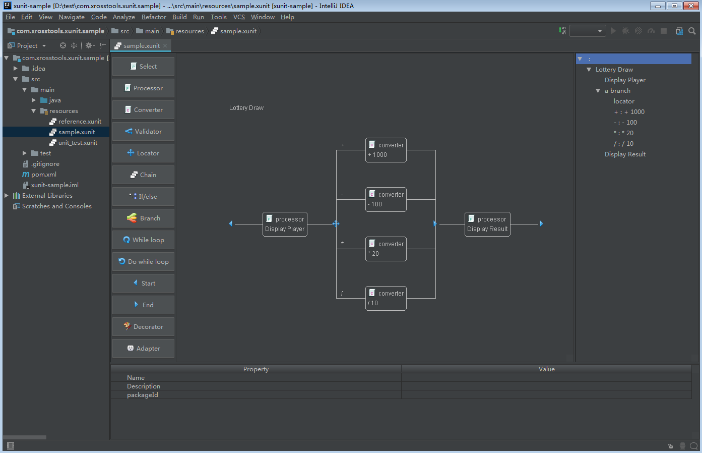
xUnit
流程图构建工具Xross Unit
功能
可视化流程构建
预定义常见流程结构
流程节点绑定到代码，支持组件配置
支持嵌套，并发与关联
优势
难度低：无需精通设计即可快速构建系统结构
负担低：无需阅读代码即可快速理解系统结构
速度快：快速定位关键节点，直接跳转代码
代码少：无代码生成，消除粘合代码
低耦合：模型代码分离，消灭系统腐化
高内聚：程序员只需专心写单元逻辑

Slide 17
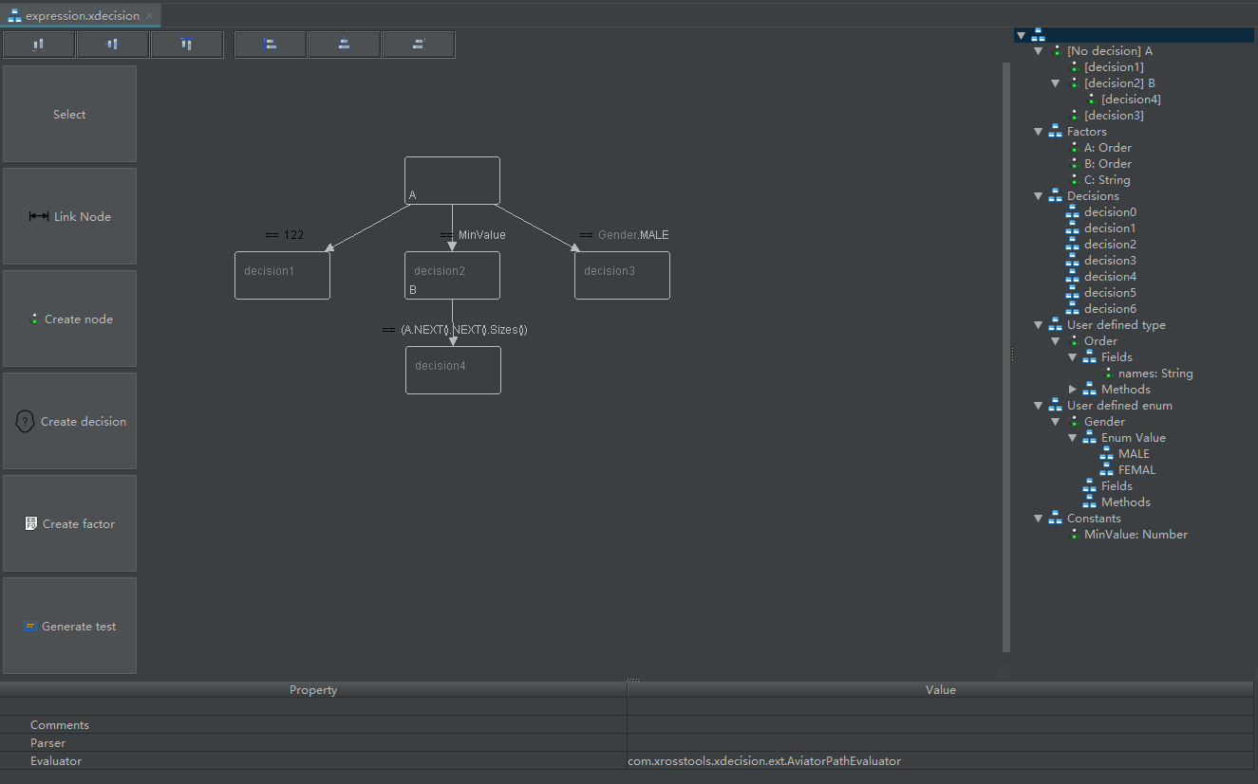
xDecision
决策树构建工具Xross Decision Tree
功能
可视化创建决策树
自定义变量，决策
支持自定义类型，枚举和常量
支持多种自动布局
支持生成测试代码框架
优势
无代码：决策树模型可直接使用，无代码生成
易理解：纯图形化模型展示
易维护：模型与应用代码独立维护，降低耦合度
易验证：测试框架代码方便验证

Slide 18
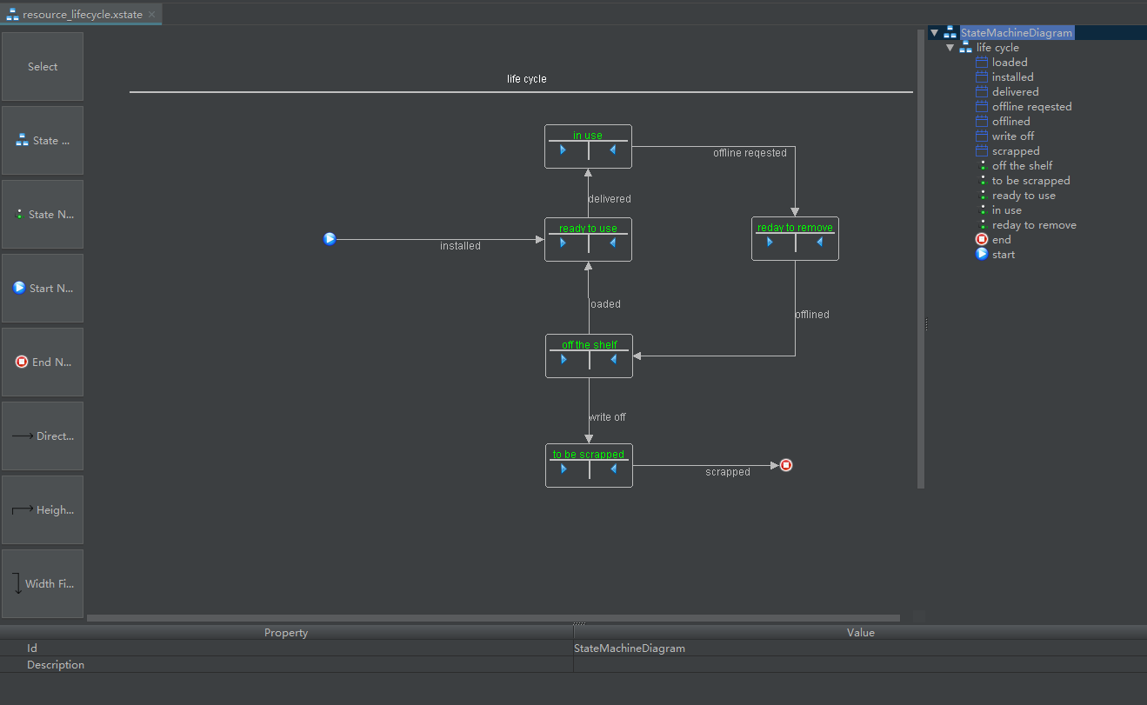
xState
状态机构建工具Xross State Machine
功能
创建状态机
自定义事件，状态
支持自定义事件触发器
支持多种连接线型
优势
无代码：状态机模型可直接使用，无代码生成
易理解：纯图形化模型展示
易维护：模型与应用代码独立维护，降低耦合度

Slide 19
1
X-Series落地效果与最佳实践

Slide 20
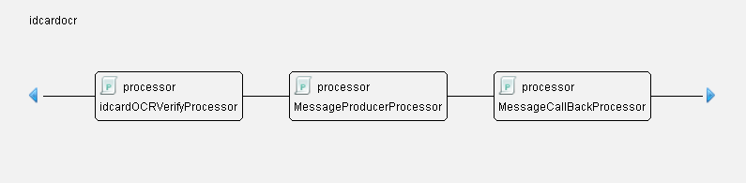
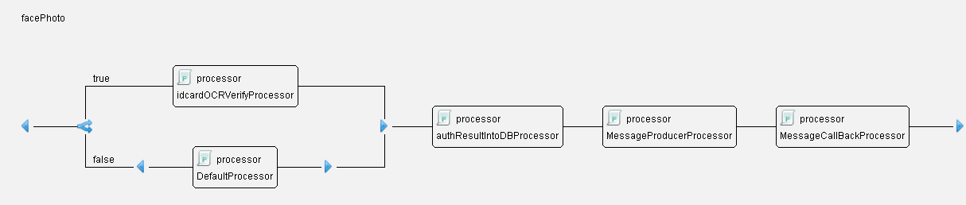
落地案例与效果
信也科技用户认证实践
场景
多个认证场景中，有相同的处理逻辑
效果
清晰：业务逻辑通过流程图可以清晰的表达​
复用：组件可以在多个流程中使用，方便代码复用​
轻量：组件调用关系无需代码，配置或数据库

Slide 21
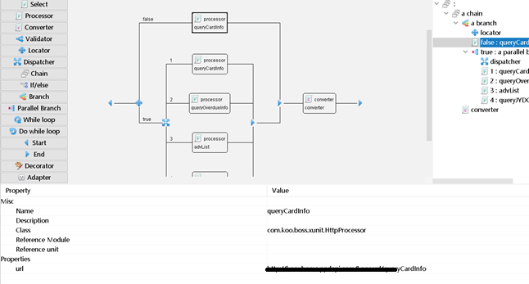
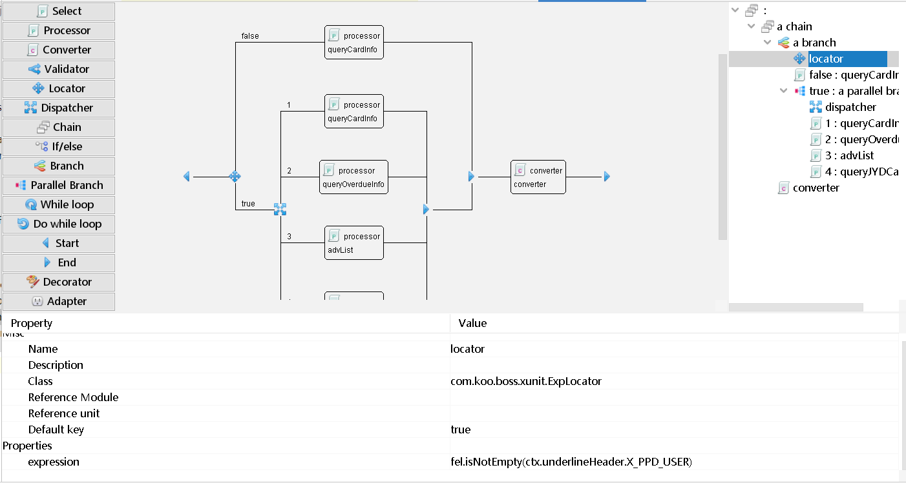
落地案例与效果
信也科技KOO BFF
场景
判断用户是否登录后，对后继节点并发处理
效果
方便：原串行执行接口调用很直观的转变为并行
轻量：仅需两个通用可配置组件就可完成所有工作
HttpProcessor，ExpLocator

Slide 22
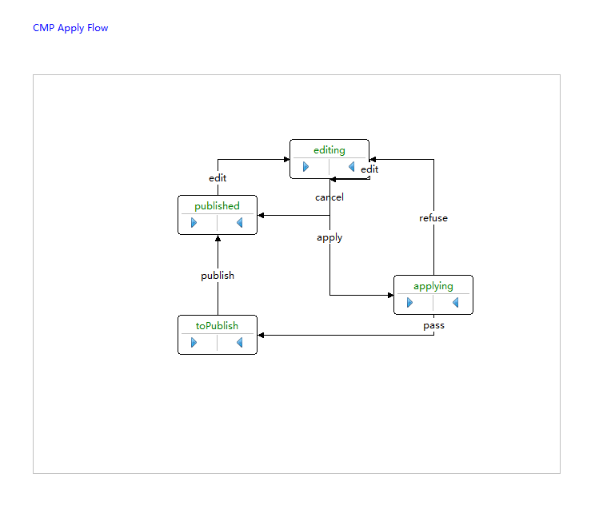
落地案例与效果
信也科技用户认证实践
场景
简单的工作流处理场景，不希望引入太重的工具
效果
轻量：xState是经过技术选型后最轻量级的
方便：使用也最方便方便
强大：靠谱，清晰，易懂，功能全面的状态机工具

Slide 23

都是简单案例，逗我玩呢？

Slide 24
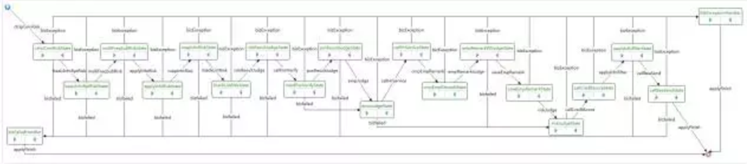
复杂落地案例与效果
携程金服业务流程
场景
简单的工作流处理场景，不希望引入太重的工具
效果
轻量：无需数据库，只需引入 jar 包就可直接使用
简单：通过文档和 sample 即可快速了解运作机制
快速：能快速搭建一套包含各个业务节点的工作流

Slide 25







用户反馈
支持群留言
xSeries三件套确实是抓住了大型系统构建的核心问题，复杂度怎么沟通，沟通完了怎么确保往代码转换的时候不走样复杂的卡状态处理
通过InfoQ看到X-Series，正是我找了很久的工具
今天才发现x-series 庆幸呀，虽然有些晚

Slide 26



用户反馈—产品对比

Slide 27
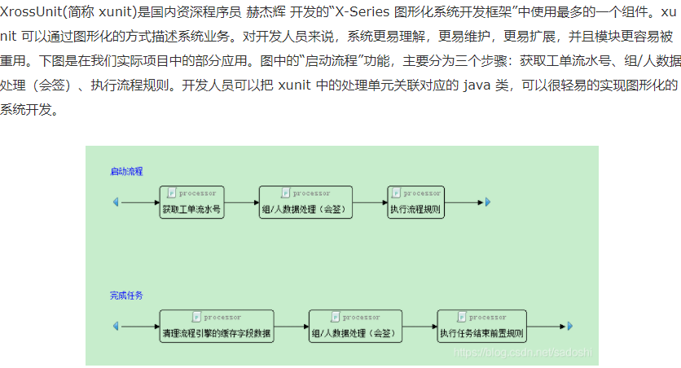

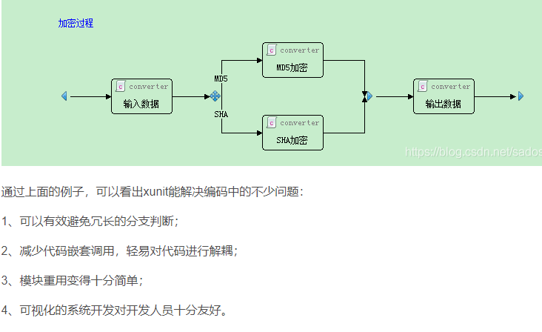
用户反馈—使用感受

Slide 28
总结
快速理解
可视化模型降低理解成本
从宏观到微观的自然切换
让产品和测试也可以参与
快速构建
预定义接口减少设计环节
将系统构建效率从天提高到分钟
X-Series
持续健康
可视化模型容易定位和维护
模型与代码独立演化
简单易学
不需要学习新语言，新概念
不需要熟悉新平台

Slide 29
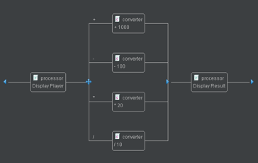
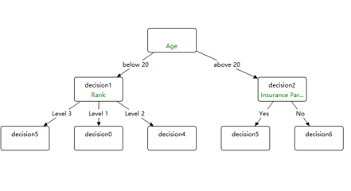
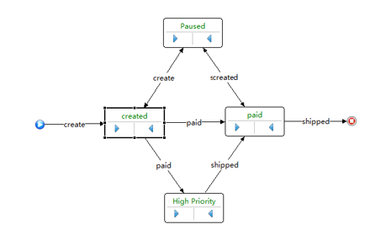
最佳实践
Xross Unit
新项目从顶层开始使用，老项目从最复杂模块开始改造
适用于后台系统与分布式服务编织
积累个人，小组，部门，公司的组件库并提供单元测试
Xross Decision Tree
核心逻辑判断条件变量>=3个
变更活跃的逻辑判断
规则库与版本控制
Xross State Machine
非线性状态流转，推荐一开始就用
80/20原则：分别创建通用状态模型与特殊状态模型

Slide 30
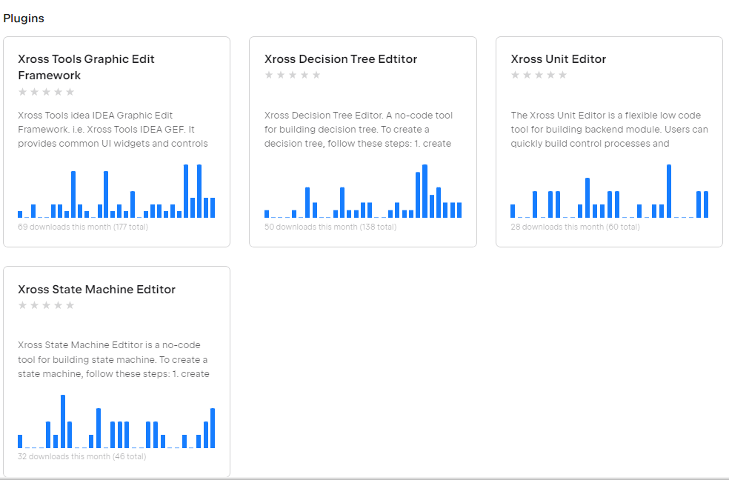


参考资料
http://www.xrosstools.com/
低代码工具选项难题浅析
提高单测质量的低代码思路

